Slide 1
PROGETTO BRIDGING BARRIERS:
FORMAZIONE E SCAMBIO DI BUONE PRATICHE PER INSEGNANTI DI ITALIANO L2

Slide 2
Le interviste ad insegnanti
Temi, problematiche comuni

Slide 3
Programma dell’incontro
Presentazione delle interviste.
Le barriere all’apprendimento: presentazione di casi emersi durante le interviste.
Discussione: quali di queste difficoltà hai vissuto o trovi più problematiche?
La bozza di matrice delle competenze
Le esigenze formative degli insegnanti intervistati
Riflessione: l’acquisizione di competenze.

Slide 4
Struttura dell’intervista
Parte 1- Presentazione delle caratteristiche del corso/i ABE che l’insegnante sta tenendo attualmente.
Parte 2- Racconto dettagliato di tre casi di apprendimento e dei loro risultati.
Parte 3- La strada verso l’istruzione di base per adulti: percezione del proprio processo di sviluppo di competenze come insegnante ABE.

Slide 5
Interviste realizzate
15 in Italia: principalmente insegnanti di italiano L2, due ITC, due asse storico-sociale (III media), uno matematica
15 in Austria: insegnanti di corsi di base (lingua, matematica, ITC, alfabetizzazione)
10 in Slovacchia: insegnanti di alfabetizzazione finanziaria, di informatica per anziani, in corsi per disoccupati di lunga durata, di lingua slovacca
4 in Svizzera: insegnanti corsi di formazione professionale, alfabetizzatori

Slide 6
Le barriere all’apprendimento
Barriera cognitiva: barriera nel dominare un particolare compito cognitivo, necessario per fare uno specifico passo in avanti nel leggere/scrivere/acquisire una L2/fare operazioni matematiche, che potrebbe ostacolare i progressi anche in altri campi
Barriera psico-sociale: barriera relativa al compito psico-sociale necessario per a) affrontare un processo di apprendimento organizzato e b) stare in un gruppo e relazionarsi con i suoi membri, incluso l’insegnante, con fattori di disturbo e stress derivanti dal vissuto personale di ogni studente
Barriera legata al contesto: barriera relativa alla mancanza di utilità percepita, alla mancanza di contesto significativo che richiede di situare meglio il compito di apprendimento nel contesto di vita di ognuno

Slide 7
Barriera cognitiva: dislessia
“Lo studente, analfabeta, aveva scarse capacità di motricità fine, scrivere la cifra 5 è stato un vero sforzo per lui (...). Dopo 8/9 mesi di scuola, e dopo aver studiato i colori, durante un dettato scrive MLO invece di BLU. L’insegnante si chiede se ha problemi di dislessia” (Italia)
“L’insegnante sapeva che era un problema di dislessia non diagnosticata, ma non aveva le competenze per intervenire, e chiede aiuto ad un collega esperto” (Austria)

Slide 8
Barriera cognitiva: altri DSA
“La studentessa ha un disturbo cognitivo. Socialmente ed emotivamente è molto competente e non ha paura di relazionarsi ad altre persone, anche di altre culture. Nell'acquisizione di conoscenze quotidiane fa buoni progressi e può gestire bene il suo I-Pad. Tuttavia, è molto difficile insegnarle nuovi contenuti astratti” (Austria)
“L'esperienza tragica del viaggio aveva comportato gravi effetti a lungo termine dal punto di vista sociale e psicologico dello studente che manifestava inoltre difficoltà cognitive e un grado di autonomia molto limitato” (Italia)

Slide 9
Barriera cognitiva: problemi medici
“La donna scriveva senza problemi ma parlava poco e a bassa voce. L’insegnante ad un certo punto si è resa conto che la studentessa non sentiva il suo nome. L’assistente sociale, durante un colloquio più approfondito, ha capito che si trattava di un problema all’udito” (Austria)
“Uno studente iracheno di 35 anni che aveva una tessera di invalidità. Oltre a menomazioni fisiche (gli mancavano alcune dita di una mano) e a un occhio cieco, aveva anche limitazioni cognitive e difficoltà con la memoria a breve termine. Non era in grado di ripetere bene e, secondo l'interprete consultato, riusciva con fatica a seguire anche in lingua madre” (Austria)

Slide 10
Barriera cognitiva: contenuti astratti
“Durante il corso di informatica base, quando affrontavo concetti complessi o difficili, notavo una certa tendenza alla rinuncia al capire espressa con un calo netto dell’ attenzione. In generale gli argomenti teorici non erano di loro interesse” (Italia)
“Uno studente di origine bengalese aveva difficoltà nella comprensione del concetto geometrico di perimetro.
L’ insegnante ha provato a spiegarglielo in diversi modi, usando diversi esempi. Niente, non riusciva a comprendere. Il docente non sa quanto fosse mancanza di prerequisiti o dei limiti di tipo cognitivo” (Italia)

Slide 11
Barriera psico-sociale: motivazione
“Quello con cui sta lottando è motivare i giovani con un'istruzione inferiore a partecipare ai corsi di alfabetizzazione finanziaria. Sono spesso quelli che affrontano i maggiori problemi finanziari come conseguenza della loro mancata comprensione del significato delle loro decisioni finanziarie e degli effetti negativi che possono avere sulle loro vite” (Slovacchia)

Slide 12
Barriera psico-sociale: errata percezione delle proprie capacità (sovrastima)
“Un ragazzo di 22 anni era fermamente convinto di essere nel gruppo sbagliato, nonostante i test di livello dicessero il contrario. Giustificava i suoi errori nella scrittura dicendo che lui era molto più bravo oralmente, tanto che pensava di essere il migliore del gruppo, attribuendo i suoi errori agli altri (a compiti o istruzioni sbagliati del docente)” (Austria)
“Uno studente di 59 anni che rifiutava qualsiasi forma di interazione con i suoi compagni di corso. L’insegnante ha scoperto che l’uomo si credeva molto più bravo rispetto ai suoi colleghi e che parlare con i compagni di argomenti leggeri e banali fosse al di “sotto” al suo livello” (Slovacchia)

Slide 13
Barriera psico-sociale: errata percezione delle proprie capacità (bassa autostima)
“Una studentessa immigrata che si sentiva spesso inadeguata e aveva costantemente paura di sbagliare. Si scusava sempre per i suoi errori o per non aver capito correttamente. Aveva bisogno di essere rassicurata” (Austria)
“Nel corso ci sono sempre persone anziane che hanno poca fiducia in sé stesse quando si trovano a dover utilizzare strumenti informatici. L’ ipotesi del docente è che questo sia legato alla loro autostima e alla paura di apparire agli occhi degli altri come degli incapaci” (Slovacchia)

Slide 14
Barriera psico-sociale: PTSD
“Il giovane richiedente asilo aveva problemi legati ai disturbi del sonno, all’ansia e ai disturbi da stress post-traumatico. Questo si traduceva in continui ritardi e inaffidabilità” (Austria)
“ La studentessa riferiva di giorni “luminosi” che si alternavano a giorni più “bui” e di forti dolori alla schiena. Durante il corso spesso si addormentava, era poco concentrata e sembrava confusa. L’insegnante sospettava che la partecipante fosse traumatizzata” (Austria)

Slide 15
Barriera psico-sociale: difficoltà a stare nel gruppo
“ Il giovane studente, molto fluente nel parlare tedesco ma poco corretto grammaticalmente, aveva già avuto problemi con la polizia per reati minori. Si percepiva come un "gangster rapper" e voleva confermare questa sua immagine anche all’interno del corso. Sebbene fosse un ragazzo divertente e aperto, era però spesso motivo di disturbo. Per esempio, quando arrivava in ritardo, salutava tutti con una stretta di mano, senza preoccuparsi del fatto che stava interrompendo la lezione, solo per mettersi in mostra” (Austria)

Slide 16
Barriera psico-sociale: difficoltà a stare nel gruppo
“ Fin dall'inizio del corso l'insegnante nota le sue difficoltà relazionali, il ragazzo tende ad isolarsi, mostra una grande fatica ad esprimersi a causa delle difficoltà di pronuncia, è molto imbarazzato quando interagisce con i compagni” (Italia)
“Uno studente così entusiasta del suo apprendimento che ha iniziato a controllare e a correggere i suoi compagni, sostituendosi di fatto al docente. Questo ha creato tensioni in classe, tanto da arrivare a scontri anche fisici” (Slovacchia)

Slide 17
Barriera psico-sociale: comportamenti sociali non “adeguati”
“La barriera principale è la mancanza di disciplina e di comportamenti sociali “ di base” che impedisce ai suoi studenti di inserirsi nel mercato del lavoro piuttosto che seguire proficuamente un corso. Sono per lo più studenti rom con esperienze lavorative minime o nulle e che non hanno mai avuto la possibilità di sviluppare abitudini semplici come arrivare in tempo ai corsi, prestare attenzione o concentrarsi sul lavoro in fasce orarie complesse. A volte i problemi sono ancora più grandi, perché alcune persone saltano le lezioni o arrivano sotto l'effetto dell’alcol” (Slovacchia)

Slide 18
Barriera psico-sociale: difficoltà a seguire le regole
“Una studentessa il primo giorno del corso aveva messo subito in chiaro che non poteva arrivare in orario al corso perché doveva portare i bambini all'asilo, né poteva fare i compiti perché era molto impegnata. Non provava a ricordare nemmeno il nome dell’insegnante, perché era troppo difficile.” (Austria)

Slide 19
Barriera psico-sociale/cognitiva: schemi di apprendimento inefficaci
“La studentessa era molto convinta che gli schemi di apprendimento che aveva interiorizzato nel suo percorso di istruzione precedente fossero gli unici efficaci. Un esempio: durante il corso, le domande su un certo argomento erano state discusse in dettaglio, sia per iscritto che oralmente. La partecipante voleva comunque ricevere informazioni via SMS, perché non aveva capito le spiegazioni durante il corso. Aveva registrato anche la lezione usando un'applicazione per smartphone che la traduceva automaticamente. Tuttavia, la traduzione non le era di aiuto perché molto imprecisa” (Austria)

Slide 20
Barriera psico-sociale/cognitiva: schemi di apprendimento inefficaci
“Il secondo caso riguarda la difficoltà di memorizzazione di nuovo lessico da parte di alcuni studenti nigeriani inseriti nel corso di livello Pre-A1. Secondo l’insegnante, la difficoltà di memorizzare nuovi vocaboli è dovuta probabilmente ad un’esperienza scolastica pregressa nel paese d’origine poco efficace attraverso cui gli studenti non hanno acquisito la capacità di raccogliere, sistematizzare e reimpiegare le conoscenze” (Italia)

Slide 21
Barriera psico-sociale/cognitiva: mancanza schemi di apprendimento
“Gli studenti in genere non hanno nessuna strategia di apprendimento. Guardano il libro e il quaderno e non sanno che farci. Vengono mandati a casa con la consegna: “Studia questo!”, ma non sanno come fare. (...)
“Noi apprendiamo fin dall’infanzia a pensare in modo collegato, seguendo la casualità. Ma invece spesso gli studenti non sanno ragionare in questo modo, o perché non sono andati a scuola, o perché la scuola che hanno frequentato prevedeva solo memorizzazione, non ragionamento” (Svizzera)

Slide 22
Barriera legata al contesto: ruolo familiare
“ Un prima barriera è la generale mancanza di interesse per l’istruzione da parte di alcuni ragazzi. Purtroppo questo deriva dall’ambiente in cui sono cresciuti, infatti è un atteggiamento comune anche nei loro genitori” (Slovacchia)
“La studentessa non si sentiva sicura nel leggere e scrivere, era stato il suo compagno a spingerla a frequentare il corso. Nel corso del tempo però è successo che la ragazza ha iniziato ad emanciparsi e il corso è diventato una “liberazione involontaria”. Ha acquisito fiducia in sé stessa ma questo le ha creato problemi all’interno della coppia e nel suo ambiente” (Austria)

Slide 23
Barriera legate al contesto: obbligatorietà a frequentare un corso
“ Le persone che frequentavano le sue lezioni dovevano farlo perché previsto dal loro contratto di lavoro. Erano lavoratori stranieri, principalmente provenienti dall’area slava, che avevano come obiettivo primario quello di guadagnare soldi e non stabilirsi in Slovacchia” (Slovacchia)
“Gli studenti che sono inviati dai labour offices frequentano il corso perché altrimenti perderebbero i sussidi sociali ma la loro motivazione è molto bassa” (Slovacchia)

Slide 24
Barriere legate al contesto: frequenza obbligatoria a un corso
“Era un corso A2, frequentato da un gruppo di giovani uomini, tutti richiedenti asilo. La maggior parte di loro frequentava il corso solo perché obbligati dalla cooperativa che li ospitava, ma non avevano alcuna motivazione e mostravano un atteggiamento molto passivo durante le lezioni” (Italia)
“Ci sono persone che semplicemente non vogliono imparare: pensano di essersela cavata bene per tutta la loro vita senza saper leggere e scrivere, e hanno di meglio da fare che frequentare un corso - ma è obbligatorio” (Svizzera)

Slide 25
Barriera legata al contesto: gruppi multilivello e gruppi numerosi
“Il secondo caso riguarda i corsisti che frequentano i suoi corsi di informatica. Il problema sorge quando nello stesso corso di informatica ci sono utenti stranieri con scarse competenze digitali insieme a pensionati o lavoratori. Nel corso avanzato,dove si impara ad usare Word o Excel, i tempi del pensionato e del corsista straniero sono molto diversi” (Italia)

Slide 26
Barriera legata al contesto: gruppi multilivello e gruppi numerosi
“Un’altra barriera incontrata nei suoi corsi di alfabetizzione finanziaria è stata la corretta organizzazione dei gruppi di studenti e la loro numerosità. Ha iniziato con gruppi di circa 20 persone, tra cui diplomati, laureati e ragazzi che stavano ancora studiando. Le loro conoscenze, esperienze e aspettative erano quindi molto diverse” (Slovacchia)
“Il primo esempio riguarda un corso di alfabetizzazione multilivello. I bisogni che esprimevano gli studenti erano vari, ma non è stato possibile creare due classi separate, per problemi di budget e per l'indifferenza delle cooperative rispetto alla qualità dei corsi per i loro beneficiari” (Italia)

Slide 27
Barriera legata al contesto: gruppi multiculturali
“Durante il corso di Scienze l’insegnante stava parlando dell’origine della vita, spiegando le principali ipotesi che al momento sono allo studio degli scienziati (teoria dell’evoluzione). Una signora ivoriana si è risentita parecchio e ha cominciato a dire che quello che diceva lui non era vero, che sul Corano c’era scritto tutto. Alla sua voce poi si sono aggiunte anche quelle di altri due, tre corsisti” (Italia)

Slide 28
Barriera legata al contesto: insegnare in carcere
“Nelle strutture di detenzione non si possono affrontare una serie di argomenti, per esempio quelli legati alla famiglia, ai sentimenti, deve essere tutto assolutamente staccato. Il primo problema è stato di dovere riadattare quello che uno fa fuori con quello che viene fatto dentro” (Italia)

Slide 29
Riflessione:
Quali di queste difficoltà hai vissuto/trovi più problematiche?

Slide 30
La matrice delle competenze
Aree di competenza individuate:
1) Progettare il quadro di riferimento per l'intero processo di insegnamento e di apprendimento
2) Preparazione di unità di insegnamento
3) Implementazione - interazione con il gruppo di studenti (a livello di gruppo)

Slide 31
La matrice delle competenze
4) Implementazione - interazione con il singolo discente (uno a uno)
5) Implementazione - interazione tra gli studenti
6) Lavoro di follow-up (incorporare il progresso dell'apprendimento nel contesto quotidiano)
7) Supporto per i partecipanti al di fuori dell'aula
8) Interazione con altri professionisti

Slide 32
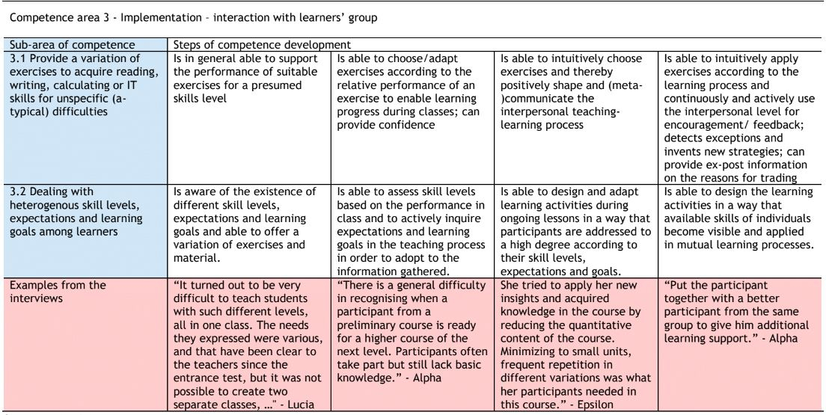

Slide 33
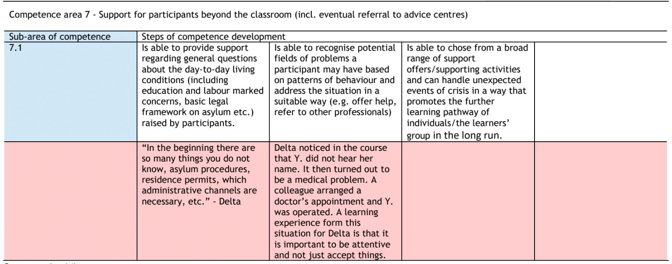

Slide 34
Le esigenze formative degli insegnanti ABE intervistati in Italia
corsi più pratici e meno teorici, in cui ci si concentra su un obiettivo specifico (es. creare un test di livello, didattizzare un testo, ecc.) e si fanno “lavorare” i partecipanti
corsi per insegnare le abilità di base agli adulti (alfabetizzazione in italiano L2, matematica)
contenuti su cui si vorrebbe una maggiore offerta formativa: utilizzo di strumenti didattici innovativi (tecniche teatrali, albi illustrati), sostenere la motivazione degli studenti, la gestione dei gruppi in contesti interculturali, la gestione delle classi multilivello

Slide 35
Riflessione: le competenze degli insegnanti ABE
Cosa ti è stato utile per sviluppare le tue competenze come insegnante?

